Slide 1
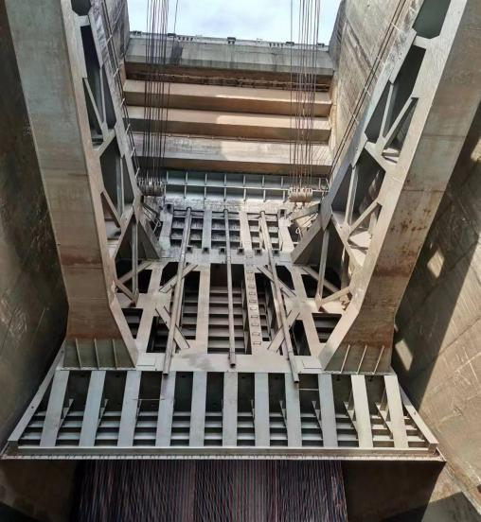
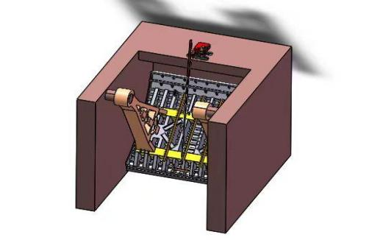
2.7 智能工程机器人
技术需求背景
智能装备核心技术
移动重载大臂展机器人多功能复合本体设计与优化
电液比例高精度自适应抗扰控制
快速建模与自主作业规划
重载大臂展机器人作业主动安全
数字孪生远程控制系统

Slide 2
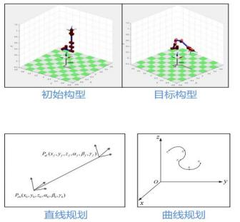
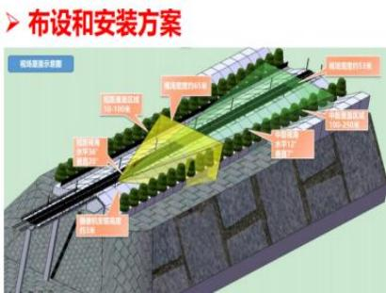
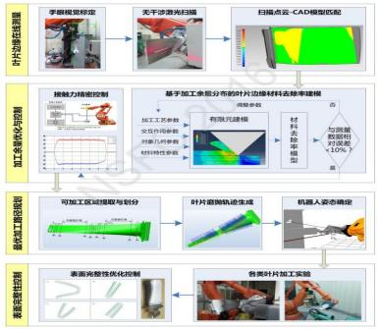
主要内容与关键技术
本项目以参数化多领域机/电/液联合仿真平台为基础 ，建模并分析该空间机械臂作业平台（包括行车 ，滑车 ，伸缩臂 ，旋转平台与多功能机械手） 在多工况多姿态动力学性能 ， 其运动学模型作为数字孪生的底层输入 ， 同时集成了各PLC编程软件、 PLC仿真软件、 三维建模软件、 三维仿真软件等工具软件功能的集成化平台 ， 该平台可以完成空间机械臂在不同任务或者轨迹的自动化规划。
+
+
空间机械臂自主轨迹规划
三维空间中障碍物限界
轮廓生成和侵限预警算法
工件边缘作业工序流程优化与控制

Slide 3
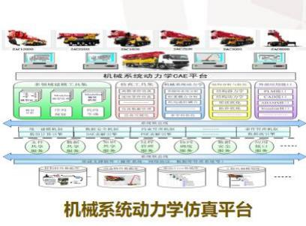
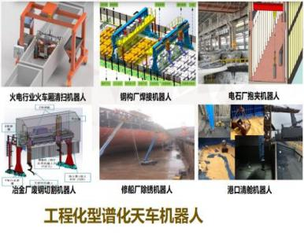
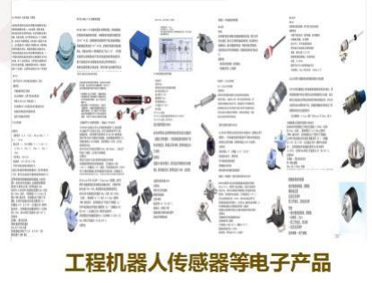
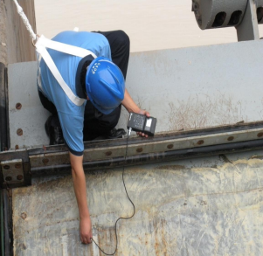
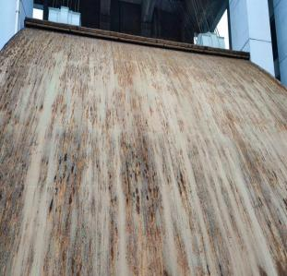
成果与应用

